Slide 1
VAI TRÒ CỦA NGƯỜI
PHỤ NỮ TRONG GIA ĐÌNH

Slide 2
Phụng dưỡng
cha mẹ
Nuôi dạy con
Lo kinh tế
Chăm sóc chồng
VAI TRÒ CỦA NGƯỜI
PHỤ NỮ TRONG GIA ĐÌNH

Slide 3
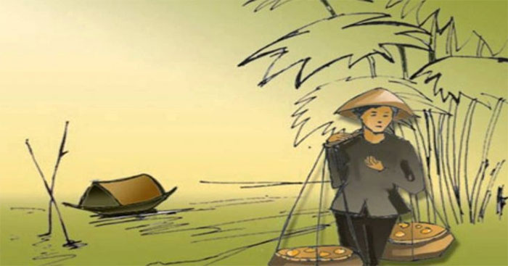
THƯƠNG VỢ
Trần Tế Xương

Slide 4
I.TÌM HIỂU CHUNG
1.Tác giả:
- Trần Tế Xương ( 1870-1907), thường gọi là Tú Xương, quê ở Nam Định.
- Ông chỉ sống 37 năm, sáng tác hơn 100 tác phẩm, nhưng sự nghiệp văn thơ của ông đã trở thành bất tử.

Slide 5
Kìa ai chín suối xương không nát Có lẽ ngàn thu tiếng vẫn còn
(Nguyễn Khuyến)
Ông nghè ông thám vô mây khói Đứng lại văn chương một tú tài
(Xuân Diệu)

Slide 6
I.TÌM HIỂU CHUNG
1.Tác giả
- Trần Tế Xương ( 1870-1907), thường gọi là Tế Xương, quê ở làng Vị Xuyên, tỉnh Nam Định
- Ông chỉ sống có 37 năm, sáng tác hơn 100 tác phẩm, nhưng sự nghiệp văn thơ của ông đã trở thành bất tử.
- Tác phẩm của ông gồm hai mảng: trào phúng và trữ tình.

Slide 7
Bỡn tri phủ Xuân Trường
Tri phủ Xuân Trường được mấy niên Nhờ trời hạt ấy cũng bình yên. Chữ “thôi” chữ “cứu” không phê đến, Ông chỉ quen phê một chữ “tiền”!

Slide 8
Vịnh khoa thi Hương
Nhà nước ba năm mở một khoa, Trường Nam thi lẫn với trường Hà. Lôi thôi sĩ tử vai đeo lọ, Ậm oẹ quan trường miệng thét loa. Lọng cắm rợp trời, quan sứ đến, Váy lê quét đất, mụ đầm ra. Nhân tài đất Bắc nào ai đó? Ngoảnh cổ mà trông cảnh nước nhà.

Slide 9
Sông Lấp Sông kia rày đã nên đồng, Chỗ làm nhà cửa, chỗ trồng ngô khoai. Vẳng nghe tiếng ếch bên tai, Giật mình còn tưởng tiếng ai gọi đò.

Slide 10
2.Tác phẩm
Cảm hứng sáng tác: Viết về vợ bà Phạm Thị Mẫn một người mẫu mực, tháo vát và hết mực yêu thương chồng con→ tiêu biểu người phụ nữ Việt Nam.

Slide 11
Văn tế sống vợ Con gái nhà dòng, lấy chồng kẻ chợ Tiếng có miếng không, gặp chăng hay chớ Mặt nhẵn nhụi, chân tay trắng trẻo, ai dám chê rằng béo rằng lùn? Người ung dung, tính hạnh khoan hoà, chỉ một nỗi hay gàn hay dở! Đầu sông bãi bến, đua tài buôn chín bán mười Trong họ ngoài làng, vụng lẽ chào dơi nói thợ Gần xa nô nức, lắm gái nhiều trai Sớm tối khuyên răn, kẻ thầy người tớ…

Slide 12
Thể thơ:
Bố cục:

Slide 13
I.TÌM HIỂU CHUNG
II. ĐỌC HIỂU VĂN BẢN

Slide 14
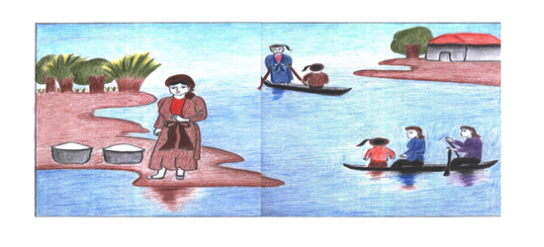
1. Hai câu đề: Nỗi vất vả, gian truân của bà Tú
“Quanh năm buôn bán ở mom sông,
Nuôi đủ năm con với một chồng”

Slide 15
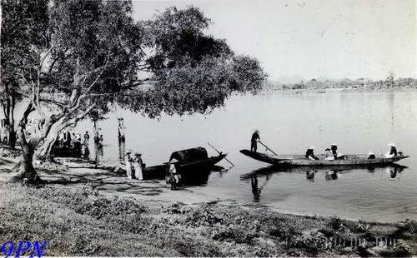
Câu 1: “Quanh năm buôn bán ở mom sông,”
- Thời gian:
“Quanh năm” chỉ thời gian trường kì, lặp đi lặp lại như một vòng tuần hoàn khép kín của tự nhiên…
- Địa điểm:
“mom sông”: phần đất nhô ra ở lòng sông → chênh vênh, dễ sụp, nơi đầu sóng ngọn gió, đầy bất trắc, nguy hiểm.
=> Hình ảnh của bà Tú tất bật, tần tảo với công việc mưu sinh.

Slide 16
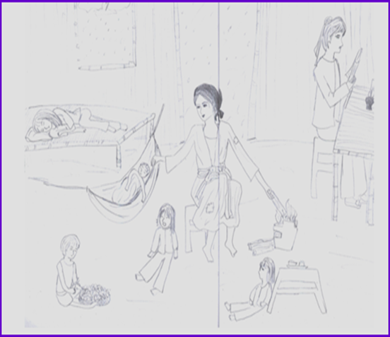
Câu 2: “Nuôi đủ năm con với một chồng”
- “nuôi đủ”:
không thừa không thiếu, đủ ăn, đủ mặc, đủ tiêu pha.
→ Sự đảm đang tháo vát, chu đáo với chồng con.

Slide 17
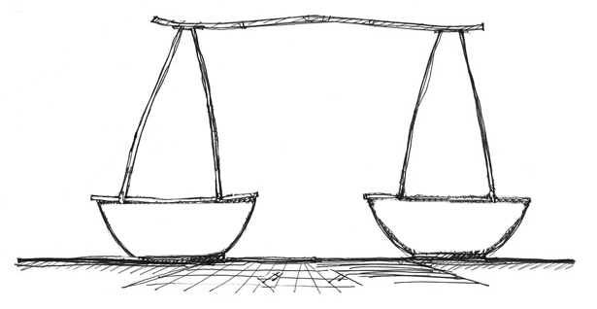
năm con
một chồng
- Sắp xếp số từ: “năm con với một chồng” → ông Tú đã hạ mình ngang hàng, thậm chí là sau các con → tự nhận mình là kẻ ăn bám vợ
=> Thể hiện sự tri công tri ân; ân hận

Slide 18
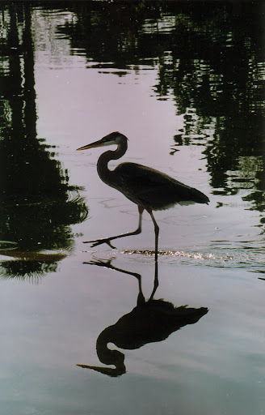
2. Hai câu thực: Gợi tả cụ thể hơn cuộc sống tần tảo buôn bán ngược xuôi của bà Tú:
“Lặn lội thân cò khi quãng vắng
Eo sèo mặt nước buổi đò đông.”
- Mượn hình ảnh con cò trong ca dao để nói về bà Tú, thể hiện sự sáng tạo của Tú Xương:
+ Đảo ngữ
+ Thay “con cò” bằng “thân cò” làm nổi bật sự vất vả, đơn chiếc của bà Tú.

Slide 19
“Lặn lội thân cò khi quãng vắng
Eo sèo mặt nước buổi đò đông.”
- NT đối làm nổi bật sự vất vả, gian truân của bà Tú:
+ “khi quãng vắng”: là vắng vẻ, nói lên cái rợn ngợp của không gian và thời gian.
+ “buổi đò đông”: là đông đò, đông người, gợi sự chen chúc nguy hiểm.

Slide 20
=> Sự vất vả, gian truân, nguy hiểm đồng thời cho thấy vì chồng vì con, bà Tú chấp nhận tất cả, lăn lộn với cuộc sống. → Tấm lòng yêu thương vợ tha thiết của Tú Xương.

Slide 21
=> Sự vất vả, gian truân, nguy hiểm đồng thời cho thấy vì chồng vì con, bà Tú chấp nhận tất cả, lặn lội với cuộc sống. → Tấm lòng yêu thương vợ tha thiết của Tú Xương.
3. Hai câu luận: Đức hi sinh của bà Tú.
“Một duyên hai nợ âu đành phận
Năm nắng mười mưa dám quản công”
-“Một duyên hai nợ”: duyên chỉ một mà nợ những hai, bà Tú không một lời phàn nàn mà lặng lẽ chấp nhận vì chồng vì con.
- “Năm nắng mười mưa” chỉ sự vất vả → đức tính chịu thương, chịu khó hết lòng vì chồng vì con của bà Tú
=> Sự hi sinh của bà Tú.

Slide 22
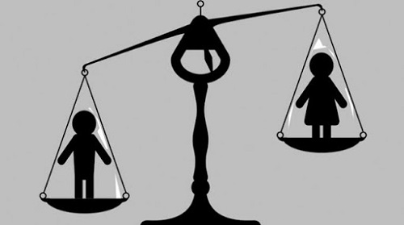
4. Hai câu kết: là lời chuộc lỗi, tấm lòng của Tú Xương
“Cha mẹ thói đời ăn ở bạc
Có chồng hờ hững cũng như không.”
-“thói đời”: chính là thói xấu của xã hội, người đời trọng nam khinh nữ.
- “Có chồng hờ hững cũng như không”: Tú Xương đã tự rủa mát mình, cũng là lời tự phán xét, tự lên án, coi mình là cái nợ đời mà bà Tú phải trả.

Slide 23
=> Tú Xương đã mượn lời bà Tú để phán xét, tự lên án mình, lên án xã hội. Điều ấy mang một ý nghĩa sâu sắc. Đồng thời cũng cho thấy nhân cách cao đẹp của ông.

Slide 25
4. Hai câu kết: là lời chuộc lỗi, tấm lòng của Tú Xương
“Cha mẹ thói đời ăn ở bạc
Có chồng hờ hững cũng như không.”
-“thói đời”: chính là thói xấu của xã hội, người đời trọng nam khinh nữ.
- “Có chồng hờ hững cũng như không”: Tú Xương đã tự rủa mát mình, cũng là lời tự phán xét, tự lên án, coi mình là cái nợ đời mà bà Tú phải trả.

